Slide 1
ようこそ 横須賀バーチャル 歴史・未来館へ
横須賀海洋・IT教育の会

Slide 2
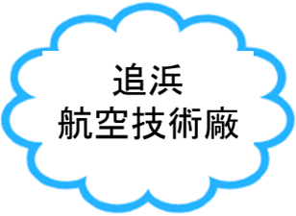
横須賀の歴史に学ぶ
・人材育成
・現在技術への貢献
・異文化を取り入れる多様性
・歴史の光と影
海洋開発の
さきがけ
敗戦
ミズリー号
海洋同盟の
礎石
JAMSTEC
追浜貝山
情報化社会の
さきがけ
横須賀
軍港地区
浦賀
横須賀が育んだ歴史
横須賀の持つ力を融合
海洋・IT都市
持続可能な
社会の発展へ
のヒント。
野比（YRP）
久里浜

Slide 3
黌舎（最初の工科大学）から始まる人材育成
こうしゃ
黌舎

Slide 4
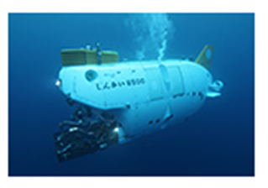
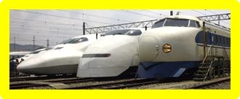
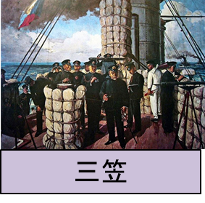
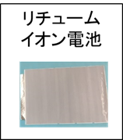
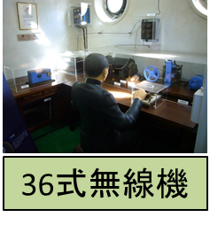
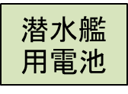
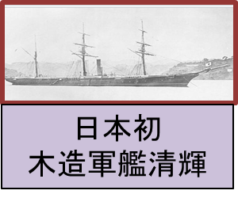
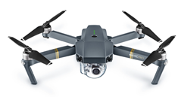
現在の技術への貢献（例）
電力大型タービン軸
深海潜水艇
海洋開発技術
海洋探査船
新幹線
自動車
長門
IT技術

Slide 5
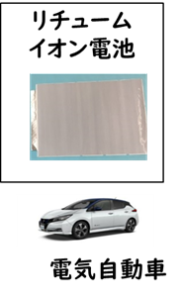
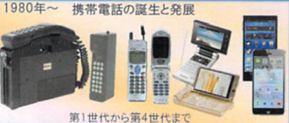
各種技術の融合の重要性
潜水艦用蓄電池
の開発生産
LI電池
電源用
鉛蓄電池開発
無人化
装備
1917年横須賀船越に
電池実験部設立
36式無線機
5G
携帯
真空管ラジオ

Slide 6
異文化を取り入れる多様性

Slide 7
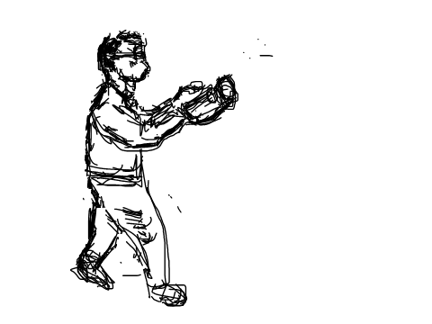
歴史の闇の中
照らし出されたものはほんの一部、
そして照らし出された中も
光と影が
歴史の光と影
光
と
影

Slide 8
多様な連携により 持続可能な社会の発展を目指す横須賀

Slide 9
Sustainable Development Goals
持続可能な
開発
目標
2015年9月の国連サミットで採択されました
SDGs
Notes:
さて、SDGsとは、「Sustainable Development Goals」の略になります。
「2015年から2030年までの15年間で17種類の課題」を解決するために国連が提言された、持続可能な開発目標になります。
写真は2015年9月に、SDGsが国連サミットで採択されたときの、国連本部の写真です。
国連参加国の国旗と、SDGsのゴールがカラフルに映し出されています。 このSDGsですが、2015年に急に生まれてきたわけではありません。

Slide 10
横須賀の近代歴史を紐解き 持続可能な社会 発展のためのヒントを バーチャル歴史・未来館の旅 から得ていただければ幸いです。

